Slide 1
Die Analyse einer Rede

Slide 2
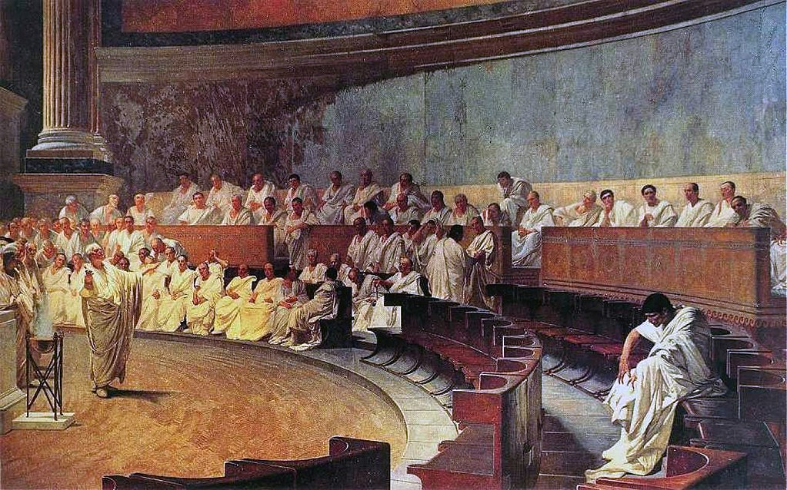
Die Redegattungen der Antike

Slide 3
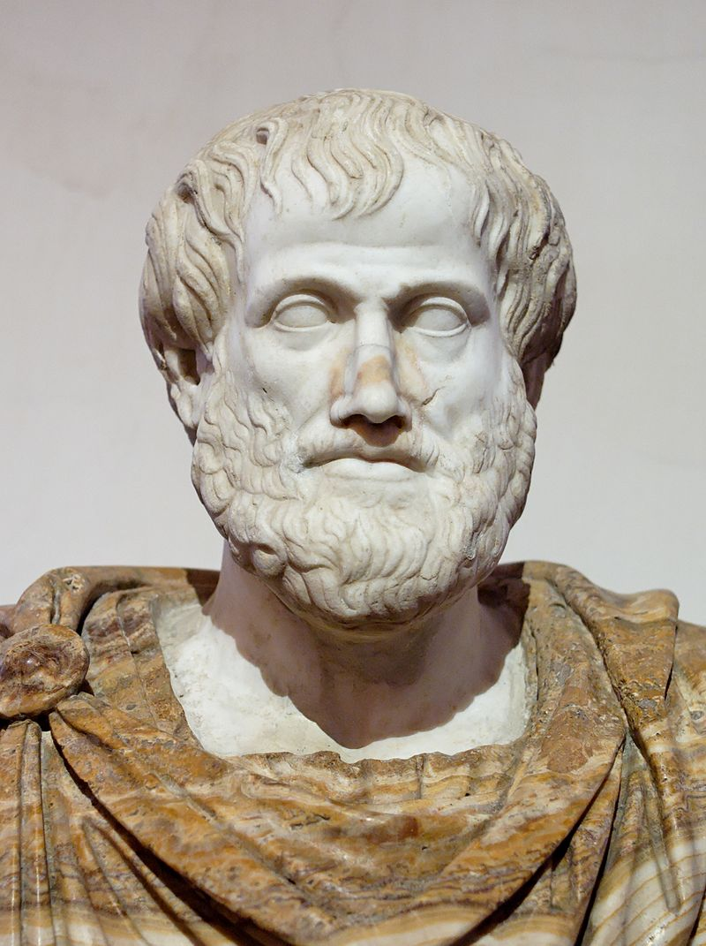
Die Redegattungen der Antike

Slide 4
Die Redegattungen der Antike
Aristoteles:
die Gerichtsrede (genus iudiciale)
die Beratungsrede (genus deliberativum)
die Lobrede (genus demonstrativum)

Slide 5
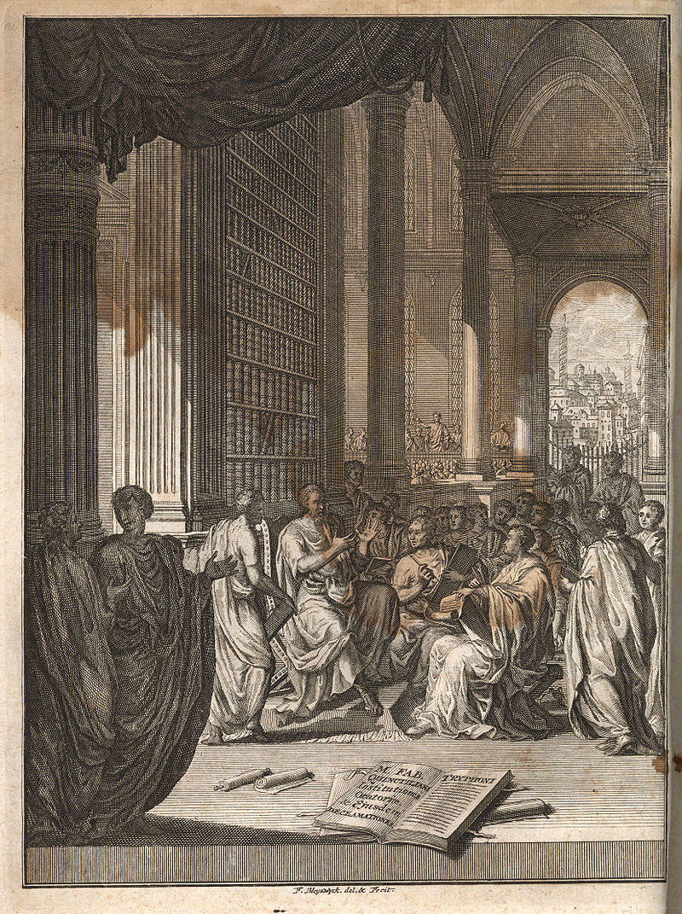
Die Redegattungen der Antike

Slide 6
Die Redegattungen der Antike
Quintillian:
die Gerichtsrede(genus iudiciale)
die Beratungsrede (genus deliberativum)
die Lobrede (genus demonstrativum)
→ Klagerede
→ Trostrede
→ Glückwunschrede
→ Empfehlungsrede

Slide 7
Die Redefunktionen in der Antike
Aristoteles:
Logos
Ethos
Pathos
Cicero:
belehren (docere)
beweisen (probare)
gewinnen (conciliare)
erfreuen (delectare)
bewegen (movere)
aufstacheln (concitare)

Slide 8
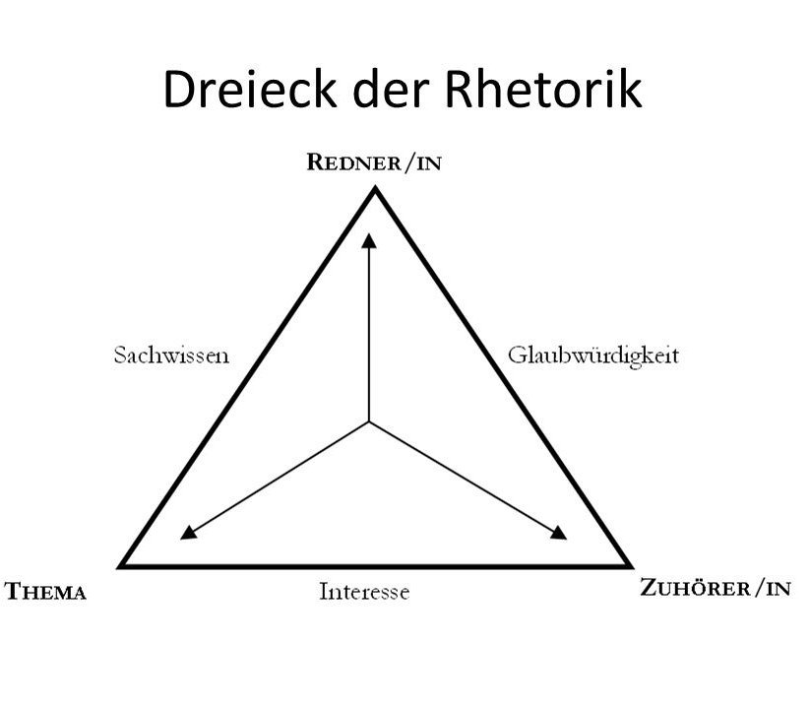
Das rhetorische Dreieck

Slide 9
Wie eine Rede entsteht
Inventio: „Erfindung“ des Themas
Dispositio: Gliederung des Stoffes
Elocutio: rhetorische Mittel, Tropen
Memoria: Einprägen der Rede, Mnemotechnik
Actio: Umsetzung der Rede + nonverbale Anteile

Slide 10

Wie eine Rede entsteht

Slide 11
Gliederung
„Klassischer“ Redeaufbau:
Einleitung
Tatbestand
Argumentation
Widerlegung der gegnerischen Argumente
Abschluss

Slide 12
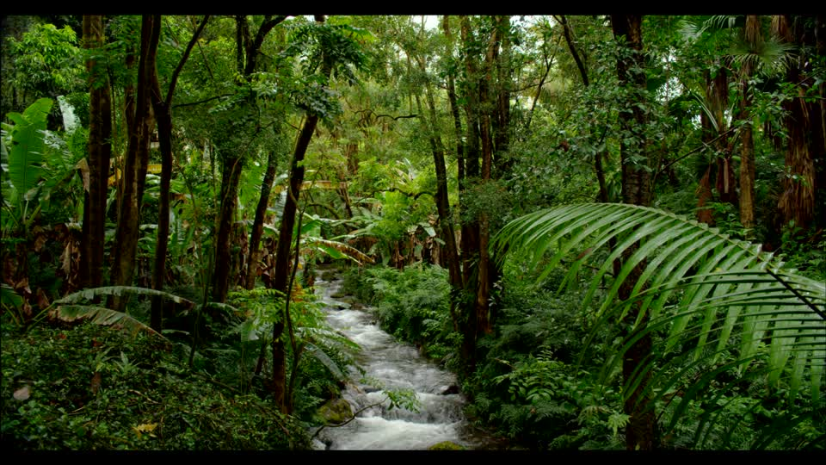
Rhetorische Figuren und Tropen

Slide 13
Rhetorische Figuren und Tropen
Stilmittel:
Tropen
→ Setzung „eins zu eins“
→ Gemeintes wird nicht direkt ausgesprochen
→ Grundtropen „Metapher und Metonymie“
Rhetorische Figuren
→ enthalten Mehr als nur ein Wort
→ „uneigentliches“ Sprechen

Slide 14
Rhetorische Figuren und Tropen
Die Grundtropen:
Metapher (potentielle Ähnlichkeit)
→ „Achilles war ein Löwe in der Schlacht“ Quintillian
→ „Eine feste Burg ist unser Gott“ Luther
→ „Stundenholz“ Paul Celan (kühne Metapher)
Metonymie (semantische Nachbarschaft)
→ den ganzen Goethe kennen
→ „Gehen wir auf ein Glas“
→ „Brüssel entscheidet über die Zukunft Europas“

Slide 15
Rhetorische Figuren und Tropen
Weitere Tropen:
Euphemismus (Beschönigung)
→ „ableben“/„entschlafen“ an Stelle von „sterben“
Oxymoron (zwei Begriffe, die sich ausschließen)
→ „alter Knabe“
Personifikation
→ „Der Frühling erwacht“

Slide 16
Rhetorische Figuren und Tropen
Wichtige rhetorische Figuren:
Alliteration (gleicher Anfangsbuchstabe)
→ „Milch macht müde Männer munter.“
Anapher (Gleiches Wort/Wortkombination am Satzanfang)
→ „Aufgestanden ist er, welcher lange schlief,
Aufgestanden unten aus Gewölben tief. […]“
Georg Heym
Epipher (Gleiches Wort/Wortkombination am Satzende)
→ „Und das nur für Dich, für immer und Dich,
für immer und Dich.“
Rio Reiser
Kyklos
→ „Entbehren sollst du! sollst entbehren!“ Goethe

Slide 17
Rhetorische Figuren und Tropen
Wichtige rhetorische Figuren:
Figura etymologica (Kombination zweier Wörter, die denselben Wortstamm haben)
→ „Gar schöne Spiele spiel ich mit dir.“ Goethe
Paronomasie (Verbindung von Wörtern, die semantisch und etymologisch nicht zusammengehören, aber sich im Klang ähneln)
→ „zwischen Verlegenheit und Verlogenheit“ Karl Kraus
Inversion (Satzumstellung)
Aposiopese (Satzabbruch)
Ellipse (fehlender Teil eines Satzes)

Slide 18
Rhetorische Figuren und Tropen
Wichtige rhetorische Figuren
Chiasmus
→ „Die Waffe der Kritik kann allerdings die Kritik der Waffen nicht ersetzen.“
Karl Marx
Klimax (Steigerung)
→ „Er sei mein Freund, mein Engel, mein Gott“
Friedrich von Schiller
Antiklimax
→ „Um den Papst zirkulieren die Kardinäle. Und um die Kardinäle zirkulieren die Bischöfe. Und um die Bischöfe zirkulieren die Sekretäre.“ Bertolt Brecht

